Slide 1


Slide 2




Slide 3
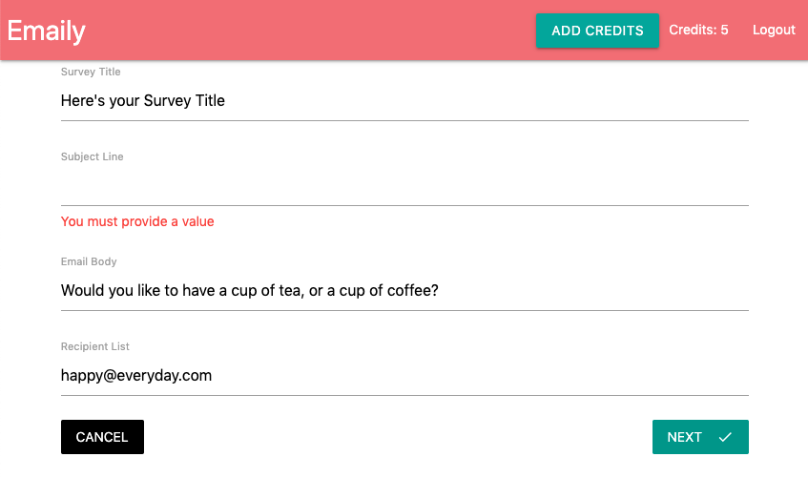

Step 2 : Create Survey
Step 1 : Add Credits
Step 3 : Send Survey

Slide 6
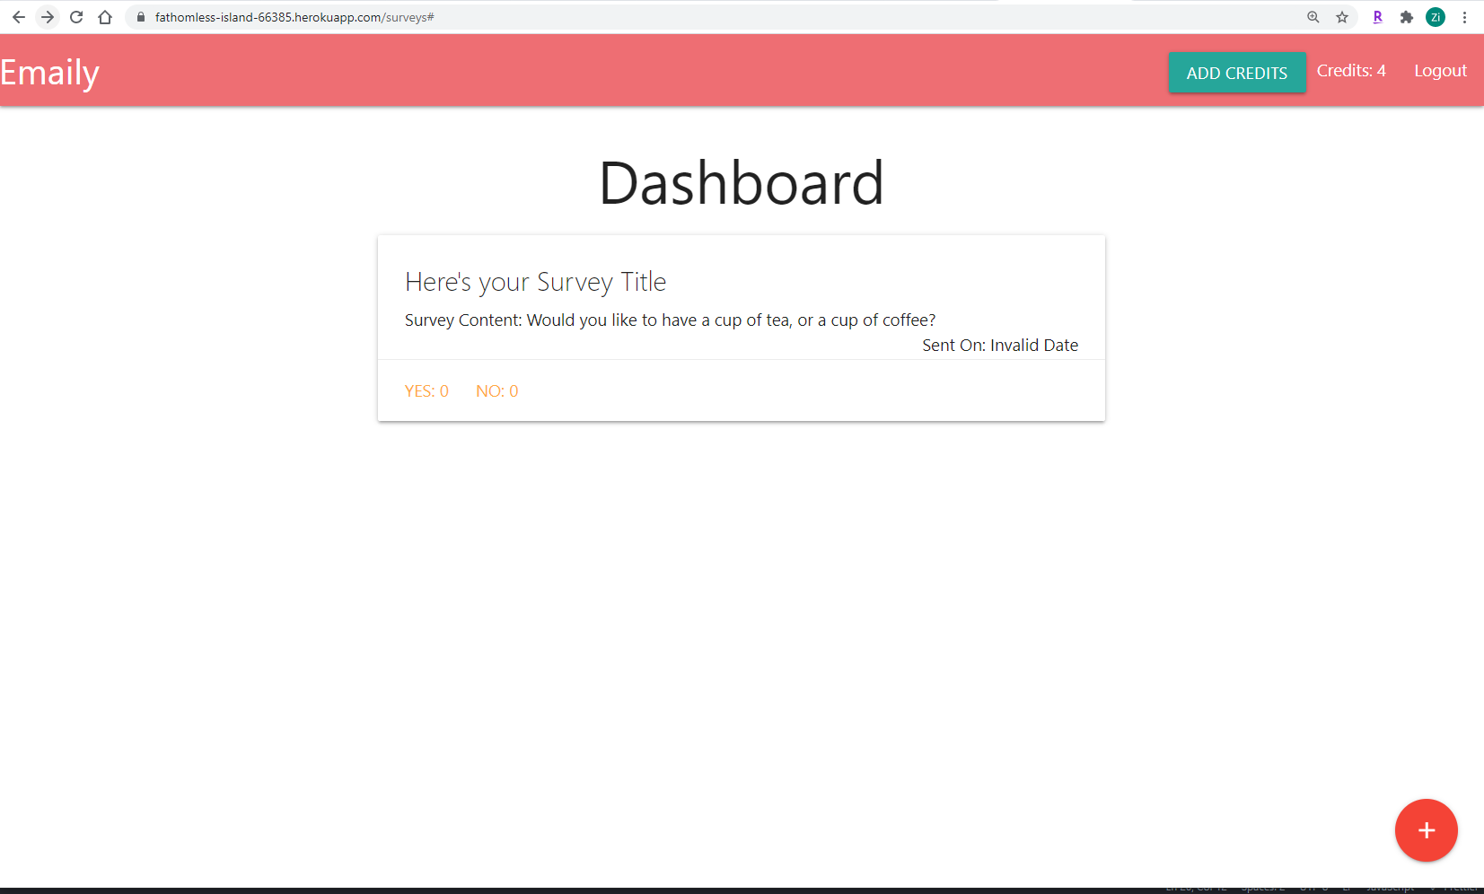
04/23/2021

